Slide 1
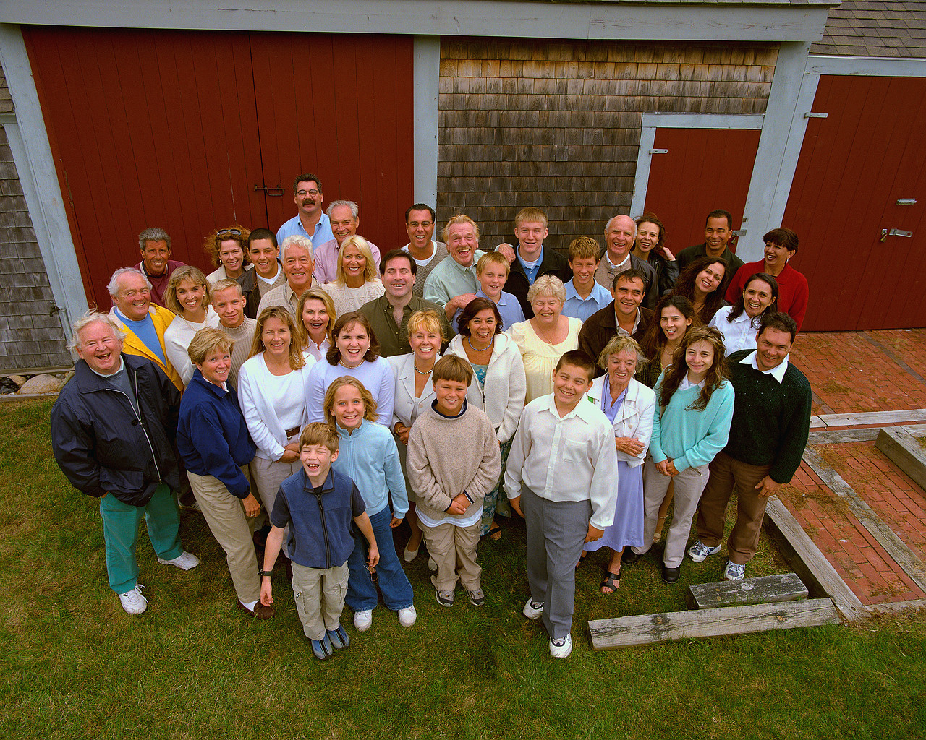
VALORES ESENCIALES PARA UNA VIDA SALUDABLE
“El Mensajero Sin Fronteras”
2013
“El Mensajero Sin Fronteras”
Dra. Ledy Maldonado de Rivas

Slide 2
VALOR. La palabra valor tiene varios significados:
El precio o la cantidad de dinero que se paga para poder adquirir algo: un carro, una comida; el título o valor de un documento comercial tal como una letra de cambio, un cheque o un pagaré, o a títulos de una bolsa de valores
El grado de importancia que damos a algo o a alguien. Cuando decimos que una persona es valiosa o que determinadas palabras son valiosas. Ej.: Dios y sus palabras tienen un gran valor, nuestros padres y maestros y lo que aprendemos de ellos son de gran valor para nuestras vidas.
Al coraje demostrado por una persona ante una situación difícil, o, a la osadía de una persona para hacer algo. Decimos que la persona es “valiente” o “ que tiene valor”.
La importancia o utilidad de bienes materiales, morales o espirituales, que sirven para satisfacer las necesidades humanas: amor, paz, trabajo

Slide 3
VALORES. Características
Los valores humanos son evaluados por el orden de importancia.
Los valores monetarios son los únicos que se pueden medir con precisión. Ej.: un billete de cien $, Bs, etc. vale más que uno de diez $, Bs, etc.
Los valores humanos son difíciles de medir de manera objetiva en un orden, por que su valor es subjetivo. Ej.: la integridad, la honestidad.
La importancia de la escala de los valores humanos depende del criterio de evaluación de cada persona.
Hay valores positivos y valores negativos o “anti-valores”. Ej.: la justicia se opone a la injusticia
Los valores provocan en el ser humano bien una adhesión o un rechazo.

Slide 4
VALORES HUMANOS I
Son principios de vida que nos ayudan a crecer como persona y a vivir mejor cada día.
Son hábitos morales inherentes a la persona tales como: la humildad, la piedad, la responsabilidad, la disciplina, la fidelidad, el respeto, la solidaridad, etc.
Fortalecen al hombre en su calidad humana y en su relación con los demás.
Son como guías, por las cuales, el hombre y la sociedad, deben guiarse para lograr el bien común de todos.
Nos ayudan e impulsan a ser mejores seres humanos.

Slide 5
VALORES HUMANOS II
Los valores tienen un efecto directo en la conducta de las personas, tanto en el hogar como en la comunidad.
Cada vez que ponemos en práctica un valor, obramos de buena manera, ya que practicar un valor, es hacer el bien.
Los valores se aprenden y se practican en los ambientes donde vivimos y nos desarrollamos: en la familia, en la escuela, en la iglesia y en la comunidad general.
Los valores o principios compartidas por un consenso social, pueden llegar a identificar una cultura.

Slide 6
AMBIENTES DE APRENDIZAJE Y DESARROLLO DE LOS VALORES
Se aprenden los primeros valores: amor, aprecio, respeto, tolerancia
Valores prescritos por gobiernos pueden parcializar
la neutralidad ideológica
la neutralidad ideológica
pueden parcializar
la neutralidad ideológica
El respeto hacia los demás y a sus opiniones y sentimientos aprendidos en el hogar, se desarrollan y se practican en la escuela
Conocer el bien precede el hacer el bien (Tomas Aquino)
la neutralidad ideológica
pueden parcializar
la neutralidad ideológica
Relevante en el desarrollo e intercambio de valores
la neutralidad ideológica
pueden parcializar
la neutralidad ideológica
“El aprendizaje clásico debe usado para promover el carácter moral y el crecimiento espiritual”.
(Martin Lutero)

Slide 7
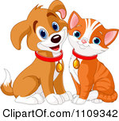
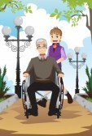
VALORES HUMANOS: Familiares y Sociales Ausencia o Anti-Valores Evidencia de Valores

Slide 8
ESCUELA DE VALORES: LA FAMILIA I
La familia es la célula de la sociedad y donde se inicia a la vida social.
Dios formó la familia y a partir de la familia, la sociedad.
En la familia se enseñan y se aprenden los primeros valores que serán el sustento para la vida de la persona en la sociedad.
Los padres, los abuelos, los tíos son los principales maestros en la familia.
Algunos valores que destacan son: el amor, el aprecio, el respeto a la autoridad, la lealtad, la disciplina, la generosidad, la ética, etc.
Los principios o valores aprendidos en el hogar son los que se muestran en el medio social.
Las relaciones personales y familiares estables son fundamentos para la libertad, la seguridad, la fraternidad y el respeto en el medio social.
La unidad familiar se refleja en unidad y armonía social .

Slide 9
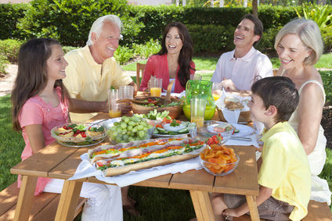
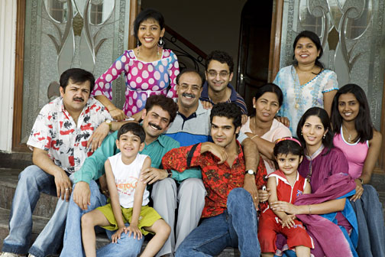
ESCUELA DE VALORES: LA FAMILIA
Los padres, abuelos y tíos son los principales maestros - modelos en la familia

Slide 10
ESCUELA DE VALORES I: EN LA FAMILIA APRENDEMOS
Amor:
Comienza desde el vientre de la madre con la relación madre-hijo que se establece
La relación entre los padres, y de los padres con los hijos es el primer modelo de amor
De acuerdo a la expresión del amor que aprendemos en la familia así percibimos el amor de Dios y el de la gente que nos rodea
En la familia nutrimos el corazón y el carácter
La familia es el primer lugar de entrenamiento para establecer relaciones interpersonales
El amor en la familia es una base para el desarrollo moral

Slide 11
ESCUELA DE VALORES II:EN LA FAMILIA APRENDEMOS
Ética:
Principio de conducta que combina la integridad, el respeto a las normas morales y a las leyes que rigen la sociedad
Incluye normas y expresiones de cortesía
Es una de las bases morales de la sociedad
Un principio básico de como ser buenos ciudadanos
El comportamiento antisocial es con frecuencia un resultado de problemas familiares no resueltos

Slide 12
ESCUELA DE VALORES III. EN LA FAMILIA APRENDEMOS
La Alegría:
La alegría no depende de las circunstancias o de las facilidades que puede presentar la vida y tampoco consiste en tener cosas.
La alegría se siembra en el seno familiar cuando se fomenta:
La gratitud y alabanza a Dios, celebrando su bondad y reconociendo que todo lo bueno viene de El.
Al hacer el bien y al compartir, dejando el egoísmo a un lado.
Al demostrar alegría por los logros de los demás.
Al evitar la critica y la murmuracion y mas bien el promover y destacar lo positivo de los demás.
Al no centrarnos en nuestras preocupaciones y al estar dispuestos a ayudar a los que nos rodean.
Celebrando con música y cantos de gratitud y de edificación como costumbre de cada dia.
Se puede pedir a Dios alegría cuando falte: “Hazme oír gozo y alegría; que se regocijen los huesos…”. Salmo 51: 8b-9b.

Slide 13
ESCUELA DE VALORES IV. EN LA FAMILIA APRENDEMOS
La Generosidad:
Generosidad es el actuar en favor de otras personas desinteresadamente.
Se aprende cuando vemos a nuestros modelos familiares ayudándose uno al otro, a los abuelos al vecino, en la iglesia, al necesitado en la comunidad, etc.
Ayudar o hacer algo por otras personas puede expresarse de varia maneras: dar cosas, dinero, comida, prestar juguetes, dar tiempo para escuchar y atender a otra persona, saludar, perdonar, colaborar en obras para mejora de la comunidad.
Se nota una actitud generosa en una persona que se esfuerza por hacer la vida agradable a los demás tanto en la familia como en la comunidad.
La generosidad es una expresión de amor de la cual Dios dio el mayor ejemplo: ”Porque de tal manera amó Dios al mundo, que dio a su Hijo Jesucristo para que todo aquel que cree en El, tenga vida eterna”. Juan 3:16.

Slide 14
ESCUELA DE VALORES V. EN LA FAMILIA APRENDEMOS
El Respeto:
Respeto a las personas y a su autoridad o jerarquía: a Dios, a los padres, abuelos, ancianos, mayores, hermanos, tíos; a los maestros en la escuela, los lideres religiosos, sociales y gubernamentales.
El respeto hacia los demás miembros es otro de los valores que se fomentan dentro de la familia, no sólo respeto a la persona misma, sino también a sus opiniones y sentimientos.
Respeto hacia las propiedades y bienes de los demás, respeto a su privacidad, respeto a sus decisiones, éstas, por supuesto, adecuadas a la edad de la persona.
Es en la familia donde el niño aprende que tanto él o ella como sus ideas y sentimientos merecen respeto y son valorados.
“Hijos, obedeced a vuestros padres, porque esto es justo. Honra a tu padre y a tu madre que es el primer mandamiento con promesa para que te vaya bien y tengas larga vida en la tierra”. Efesios 6:1-3

Slide 15
ESCUELA DE VALORES VI. EN LA FAMILIA APRENDEMOS
La Justicia:
La justicia consiste en dar a cada uno lo que les corresponde.
Se fomenta en la familia al establecerse lo que corresponde a cada miembro de la misma: deberes, obligaciones, recompensas, amor.
Una persona que se esfuerza constantemente por respetar los derechos de los demás y le da a cada uno lo que debe, practica la justicia

Slide 16
ESCUELA DE VALORES VII. EN LA FAMILIA APRENDEMOS
La Responsabilidad:
Implica el estar consciente de los deberes y obligaciones que nos corresponden
Supone asumir las consecuencias de los propios actos, no solo ante uno mismo sino ante los demás.
Los padres deben enseñar responsabilidad a los hijos, animándoles y guiándoles con ejemplo a hacer sus actividades en el hogar: hacer la cama, ordenar el cuarto, limpieza, ayudar en la cocina, etc.
Los padres deben enseñar responsabilidad a los hijos, animándoles y guiándoles con ejemplo a hacer sus actividades y tareas escolares con calidad y esfuerzo en sus estudios, en actividades deportivas, en la iglesia, musicales, etc.
El desarrollo de la responsabilidad en los hijos es parte del proceso educativo, que se demuestra con su participación en la vida familiar primero, y en la vida social después.

Slide 17
ESCUELA DE VALORES VIII. EN LA FAMILIA APRENDEMOS
La Lealtad:
Es la demostración de fidelidad y de honor a una persona, a una institución, a la nación, a Dios.
Surge cuando se reconocen, se aceptan y se fortalecen los vínculos que nos unen.
En la familia se aprende la lealtad cuando se valoran y se fortalecen los vínculos que unen la familia.
La fidelidad matrimonial, un niño que aprende a ser leal al obedecer a sus padres, hermanos que se apoyan, defienden y se ayudan ante las dificultades o amenazas de personas o circunstancias ajenas a la familia, son ejemplo de lealtad familiar.
Cuando se acuerda una relación de negocios, servicio o ayuda y se cumple fielmente con lo acordado, aun ante diferentes circunstancias.
Lealtad no significa aprobar una conducta errónea de los demás, sino el respetar y cuidar su buen nombre, el tratar de ser sincero con ellos, además de ayudarles a superar las dificultades.
La lealtad a instituciones tampoco supone negar las deficiencias que puedan existir, sino que implica el proteger, reforzar y participar en mejorar y mantener la estabilidad de los valores de la misma.

Slide 18
ESCUELA DE VALORES IX. EN LA FAMILIA APRENDEMOS
La Autoestima:
Es la visión más profunda que cada persona tiene de sí misma, lo cual influye en la toma de decisiones que hacemos y en consecuencia, el tipo de vida, las actividades y los valores que elegimos.
Es un valor fundamental para llegar a ser una persona madura, equilibrada y sana. Sus raíces y fundamentos se establecen en el núcleo familiar
Elevar la autoestima de los hijos es de vital importancia, pues se contribuye al desarrollo y a la convicción del valor personal y de la estima, haciéndoles sentir que son competentes para enfrentarse a la vida con confianza y optimismo, siendo merecedores de felicidad
El concepto acerca de nosotros mismos se va construyendo desde la infancia de acuerdo a los mensajes recibidos de nuestros padres, hermanos, familiares, amigos y maestros.
Es la suma de la autoconfianza, el sentimiento de nuestro valor personal y de nuestra capacidad, y se basa en los pensamientos, sentimientos, experiencias y sensaciones que se acumulan a lo largo de la vida, principalmente en la infancia y en la adolescencia
Los padres son uno de los modelos más importantes para los jóvenes ,y es importante que como humanos, reconozcamos delante de nuestros hijos y pidamos disculpas cuando se halla cometido errores

Slide 19
CONDICIONES QUE FAVORECEN LA SIEMBRA DE VALORES EN LA FAMILIA
Estar disponibles. Hoy día el estar siempre ocupado, es una “moda”. Los padres y los hijos siempre están ocupados, las cosas se interponen: teléfonos, computadoras, etc. Hay que hacer del tiempo para desarrollar buenas relaciones.
Hacer tiempo de familia para conversar, orar, aprender las escrituras bíblicas y bendecir a los hijos
Aprender a expresar los sentimientos y las emociones oportunamente, no como arranques de enojo o sentimientos que hieran a alguien. La tristeza o la alegría expresadas sobria y oportunamente acercan y edifican la familia.
Expresar el amor y el afecto con expresiones verbales y acciones. Un abrazo cariñoso puede parar el sufrimiento y traer sanidad. Una palabra o un abrazo de reconocimiento o de reafirmación de amor y cariño.
Atesorar recuerdos especiales de familia. Los recuerdos son importantes, ya sean felices o tristes y es bueno tomar tiempo para organizar los recuerdos en fotos, historias, colección de objetos o artículos que tengan recuerdos especiales de diferentes acontecimientos: boda, vacaciones, cumpleaños, premios, bautizo, etc.
Disfrutar juntos la relajación y la diversión: paseos, iglesia, deportes, juegos, grupos de servicios y de ayuda. Es importante reservar tiempo de calidad para la familia.
Compartir tiempos especiales como: madre e hijas pueden hacer tortas, galletas juntas, la abuela puede escoger un paseo para los nietos, el padre o el abuelo fabricar o arreglar un objeto, mueble, etc.

Slide 20
LOS VALORES FAMILIARES FUNDAMENTAN LA VIDA EN SOCIEDAD
Hemos visto cómo los valores determinan las normas que rigen nuestro comportamiento
Para vivir en sociedad es necesario respetar las normas de convivencia que nos permiten construir un universo compartido con las personas que nos rodean.
Para vivir en sociedad armoniosamente debemos haber recibido la adecuada formación de valores y principios en el seno familiar.
Estos principios y valores construyen una cultura compartida y varían de unos lugares a otros dependiendo de los valores de cada comunidad.

Slide 21
LOS VALORES UNIVERSALES
Hay valores universales o absolutos, son los que nunca deberían de cambiar. Algunos de ellos son: la vida, la dignidad de las personas, la verdad, el bien, etc. El aborto, la mentira, la violencia son antivalores.
Los valores cristianos son aquellos que Dios ha querido enseñarnos y que incluyen los llamados valores absolutos y además otros como la humildad, la generosidad, el respeto, la caridad, la castidad por amor a Dios, etc.
¿Cómo podríamos distinguir un valor de un antivalor?:
Pregúntese con sinceridad: Esto que voy a realizar, ¿me acerca a Dios? ¿Me ayuda realmente a ser mejor persona? ¿A quién amo al realizarlo? Si le ayuda a ser mejor, a acercarse a Dios y a amar más a los demás, entonces es un valor. Si le aleja de Dios, si le hace ser peor, si no le ayuda a amar más y mejor a los demás, es un antivalor.
Sin lugar a dudas, la familia es la mejor escuela donde se aprenden y se ejercitan los valores universales. La familia es la mejor escuela para la formación de las personas.
¡Qué importante es la familia!

Slide 22
DIOS INSTITUYO VALORES UNIVERSALES Los Diez Mandamientos
4 Relacionados a Dios
No tengan otros dioses aparte de mí.
No hagan ídolos ni imágenes de nada que esté en el cielo, en la tierra o en lo profundo del mar. No se arrodillen ante ellos ni hagan cultos en su honor.
No usen mi nombre sin el respeto que se merece.
Recuerden que el día especial, dedicado a mí. Trabajen los primeros seis días de la semana, pero el séptimo día descansen.
6 Relacionados con el prójimo:
Obedezcan y cuiden a su padre y a su madre. Así podrán vivir muchos años
No maten.
No sean infieles en su matrimonio.
No roben.
No hablen mal de otra persona ni digan mentiras en su contra.
No codicien, no se dejen dominar por el deseo de tener lo que otros tienen
El Señor Jesucristo lo manifestó de esta manera:
Amaras al Señor tu Dios con todo tu corazón, con toda tu alma y con toda tu mente, este es el grande y el primer mandamiento. Y el segundo es semejante a éste: Amaras a tu prójimo como a ti mismo. De estos dos mandamientos dependen toda la ley y los profetas. Mateo 22: 37-40

Slide 23
Ayuda que Provee el Establecimiento de una Relación con el Dios Creador y Dios de Amor
Crea orden en medio del caos
Provee un modelo para el desarrollo moral
Provee una autoridad moral
Provee fuerza y ayuda en la adversidad
Es fuente de un amor incondicional
Nos da a entender lo que es bueno y como debemos vivir

